Slide 1
Chantier catéchuménal 12 janvier 2021

Slide 2
Un décret sur le catéchuménat… d’où vient-il?
Selon les diocèses de Belgique,
le catéchuménat a une histoire (expérience) plus ou moins longue
Une mise en œuvre aux accents sensiblement différents
En 2018, les évêques de Belgique manifestent le désir d’un document de référence
Chaque diocèse va y travailler
Chacun veillant à y intégrer ce qui est reconnu fécond (expérience) sur base du RICA
Les évêques se sont accordés
Rome en a fait un décret officiel
Il s’agit d’un document habité de l’expérience du catéchuménat dans nos diocèses
Notes:
Depuis les débuts du catéchuménat en Belgique, les diocèses ont chacun leur expérience, plus ou moins longue. Il y a des accents ou des mises en œuvre ou des sensibilités un peu différentes.
Dans le diocèse de Tournai, cela fait 20 ans que le catéchuménat est organisé.
En 2018, les évêques de Belgique ont pensé qu’il était nécessaire d’unifier les pratiques autour d’un texte commun.
C’est tout l’enjeu du décret : croiser les expériences de terrain et le rituel. Il ne s’agit pas ici d’un document venu « d’en haut » pour cadrer et loin de toute pratique pastorale.
Certains articles interpelleront plus particulièrement nos pratiques et ceux-ci varieront certainement d’un diocèse à l’autre. Ils nous aideront à approfondir certains aspects du processus. Ils seront comme des clés ou des balises sur le chemin car le catéchuménat reste un chemin et l’enjeu de ce chemin est ce qui se vit après. L’enjeu, c’est la vie chrétienne.

Slide 3
Certains articles de ce décret interpellent nos pratiques actuelles…
Ils mettent en évidence des clés (des balises)
sur le chemin de l’initiation chrétienne en vue de la vie chrétienne
Notes:
Depuis les débuts du catéchuménat en Belgique, les diocèses ont chacun leur expérience, plus ou moins longue. Il y a des accents ou des mises en œuvre ou des sensibilités un peu différentes.
Dans le diocèse de Tournai, cela fait 20 ans que le catéchuménat est organisé.
En 2018, les évêques de Belgique ont pensé qu’il était nécessaire d’unifier les pratiques autour d’un texte commun.
C’est tout l’enjeu du décret : croiser les expériences de terrain et le rituel. Il ne s’agit pas ici d’un document venu « d’en haut » pour cadrer et loin de toute pratique pastorale.
Certains articles interpelleront plus particulièrement nos pratiques et ceux-ci varieront certainement d’un diocèse à l’autre. Ils nous aideront à approfondir certains aspects du processus. Ils seront comme des clés ou des balises sur le chemin car le catéchuménat reste un chemin et l’enjeu de ce chemin est ce qui se vit après. L’enjeu, c’est la vie chrétienne.

Slide 4
Le catéchuménat et les adolescents
Art 1. Toute personne ayant 14 ans accomplis qui souhaite être baptisée …. doit suivre le chemin du catéchuménat, tel que prévu par le RICA
?
11-13 ans

Slide 5
Le catéchuménat et les adolescents
Entre 11 et 13 ans, on encourage le modèle catéchuménal
Accueil des parents et du jeune
Accompagnement personnalisé tout en créant un petit groupe avec d’autres ados
Entrée en KTQM – AD – 3 Scrutins – Veillée Pascale
4 journées diocésaines
Notes:
1er article : accompagnement des adolescents. Toute personne ayant 14 ans accomplis. Mais à partir de 11 ans, il est tout à fait possible qu’un jeune suive un chemin catéchuménal. Entre 11 ans et 13 ans, c’est ce modèle catéchuménal qui doit être privilégié. Un temps de rencontre avec le jeune et ses parents est important. L’accompagnement est personnalisé. Il est important de créer un petit groupe. Un adolescent seul peut se sentir perdu, à la différence d’un adulte.
Importance des étapes : entrée en catéchuménat – appel décisif – 3 scrutins (à la différence des enfants en âge de scolarité) – veillée pascale – et 4 journées diocésaines, pour permettre des moments de partage plus larges, un moment de connaissance et de vécu commun avant la célébration tous ensemble et des propositions d’animations différentes de ce qui se vit en unité pastorale.

Slide 6
Quelques articles autour de l’entrée en catéchuménat
Art 2. L'entrée d’un candidat en catéchuménat est portée à la connaissance de l’évêque (et de son délégué, le responsable pour le catéchuménat nommé par l’évêque). Son nom est inscrit dans un unique registre tenu par le service du catéchuménat concerné près de la Curie diocésaine (cf. can. 788 §1).
Notes:
Art 2 - C’est la seule étape pour laquelle il existe un registre diocésain. C’est dire qu’il se vit là quelque chose d’important. Ce un rite qui fait passer une personne du statut de personne en questionnement, en recherche (candidat), au statut de catéchumène, plus exactement de « chrétien-catéchumène ». La personne devient membre de l’Eglise. Le rite façonne une identité nouvelle. Un document atteste ce qui vient de se vivre – l’entrée dans l’Eglise.
Ce n’est pas un préliminaire au baptême, par ce rite, le baptême commence. Ce n’est pas simplement une bienvenue, un accueil fraternel. C’est une étape essentielle. Cela signifie bien l’importance de ce qui se vit à ce moment-là.
Pour sensibiliser l’assemblée à l’importance de ce qui est vécu, il est conseiller de signer le formulaire registre quand l’assemblée est encore dans l’église et d’attirer l’attention sur cet acte. Puisqu’il s’agit de constituer un registre diocésain, on veillera à transmettre au service du catéchuménat un document original.
L’autorisation parentale, obligatoire pour les enfants mineurs, doit être signée et transmise avant cette étape. Il est important d’y accorder une attention particulière.

Slide 7
Quelques articles autour de l’entrée en catéchuménat
Art 6.1 Les temps et les étapes du catéchuménat doivent être suivis comme le prescrit le rituel. L’entrée en catéchuménat a lieu lorsque le candidat est prêt. Si on le juge souhaitable, cela peut être proposé lors d’une rentrée paroissiale, d’une activité communautaire ou le premier dimanche de l’Avent.
Notes:
Article 6.1 : deux dimensions : mise en œuvre : respect du rituel et durée : « quand le candidat est prêt » (voir intervention d’André).

Slide 8
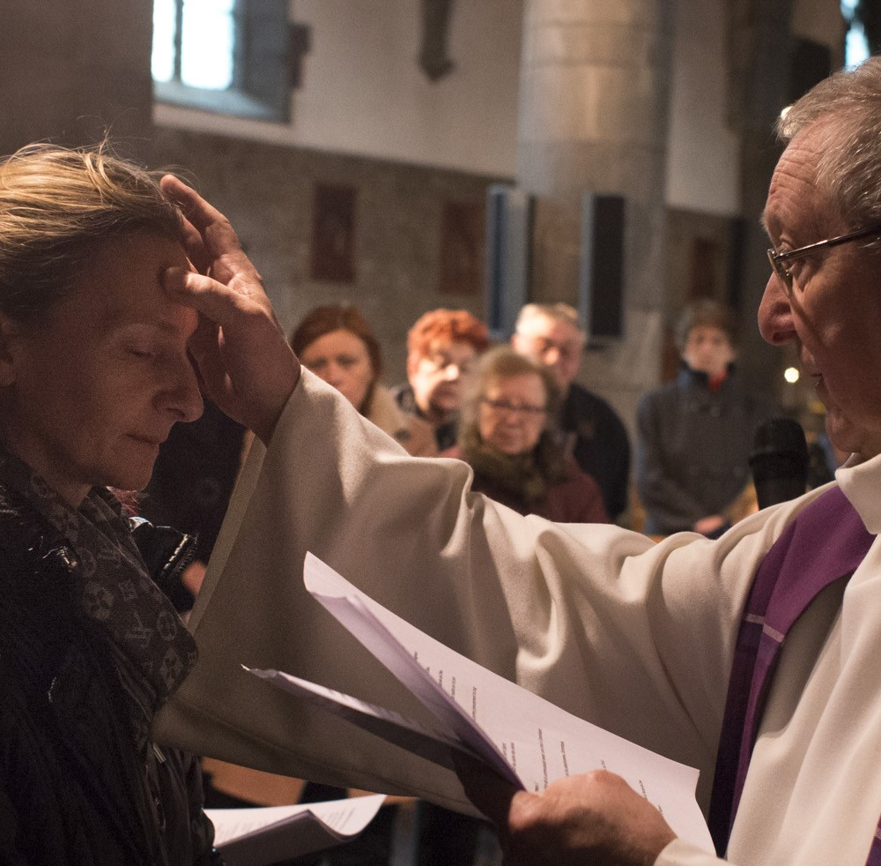
Notes:
Signation : marqué de la croix du Christ sur le front et les sens – signe de leur nouvelle condition - se vit dans le fond de l’église.
Le candidat est invité à entrer dans l’église (prendre place dans l’assemblée pour écouter avec elle la Parole de Dieu) (fondatrice).
Remise du livre des Evangiles. Signifie que ce que vient d’être vécu (devenir un écoutant de la Parole – faire l’expérience de « Dieu qui parle » et travaille par sa Parole) est appelé à être déployé dans la vie quotidienne.
L’entrée en catéchuménat n’est pas l’aboutissement d’une première formation. C’est une étape sacramentelle où Dieu est à l’œuvre. Cette étape ouvre un avenir (déployer dans la vie ce qui vient d’être vécu sacramentellement).

Slide 9
Quelques articles autour de l’entrée en catéchuménat
Art 6.2 Le deuxième temps, de l’entrée à l'appel décisif, dure normalement au moins un an pour que le catéchumène ait participé à toute une année liturgique et qu’il ait eu un temps suffisant de conversion et de maturation. L’appel décisif a lieu liturgiquement le premier dimanche de Carême.
Notes:
Article 6.2. : durée du catéchuménat et importance de l’année liturgique (Philippe)
La durée d’un an se situe entre l’entrée en catéchuménat et l’appel décisif. Temps nécessaire pour déployer ce qui a été vécu à l’entrée en catéchuménat
La signation : le sens de la croix – une forme de kérygme
L’écoute de la Parole qui conduit de conversion en conversion (chemin de vie chrétienne)

Slide 11
Le temps du catéchuménat et l’année liturgique
Appui sur le Décret :
Art 4. Les catéchumènes ont le droit d’être admis à la liturgie de la parole de Dieu et aux autres célébrations liturgiques non réservées aux fidèles chrétiens…
…droit de pouvoir recevoir des bénédictions et certains sacramentaux (les cendres, les cierges, les rameaux…)
Art 6.2. Le deuxième temps, de l’entrée à l’appel décisif, dure normalement au moins un an pour que le catéchumène ait participé à toute une année liturgique et qu’il ait eu le temps suffisant de conversion et de maturation.
Notes:
Art. 4 : les catéchumènes sont admis à la liturgie de la Parole de Dieu. Ils ont le droit également de recevoir certaines bénédictions et certains sacramentaux. Il y a des célébrations où les chrétiens catéchumènes peuvent passer à travers des aspects liturgiques, des actions rituelles (Rameaux, lavement des pieds, Cendres, …).
Le relief de l’année liturgique apporte beaucoup. C’est notre manière à nous de vivre le temps. On peut prendre une année liturgique en cours et découvrir ce relief tout au long de l’année (les temps ordinaires et les temps forts).
1 an : pour que le catéchumène ait participé à toute une année liturgique et qu’il ait eu un temps suffisant de maturation et de conversion. Lien très fort entre ce qui se vit durant l’année liturgique et l’aspect de maturation et de conversion.

Slide 12
Le temps du catéchuménat et l’année liturgique
Appui sur le RICA : notes pastorales
103.1. Une catéchèse appropriée, progressive et intégrale, assurée par des prêtres, des diacres, des catéchistes et d’autres laïcs, en lien avec l’année liturgique et soutenue par des célébrations de la Parole. Elle les mène non seulement à une bonne connaissance des dogmes et des commandements, mais aussi à une découverte personnelle du mystère du salut dont ils demandent eux-mêmes à bénéficier.
103.3. Des rites liturgiques adaptés qui, peu à peu, les purifient. La Mère Eglise les aide ainsi dans leur marche, et la bénédiction de Dieu les soutient. Ce sont des célébrations de la Parole, les premiers exorcismes, les bénédictions et, éventuellement, d’autres rites (onction des catéchumènes). De plus, ils peuvent déjà participer à la liturgie de la Parole avec les fidèles, ce qui les prépare encore mieux à leur future participation à l’eucharistie.
106. On fera des célébrations de la parole de Dieu adaptées au temps liturgique…
107. Ces célébrations auront surtout pour but : …de leur faire découvrir le sens des signes, des actions et des temps du mystère liturgique ;…
Notes:
Tout cela est en parfaite cohérence avec le RICA. Article 103.1. Permettre aux catéchumènes de vivre le temps chrétien. Que chacun ait son propre rythme pour découvrir le mystère du salut pour lui. Préparation également à l’eucharistie qui viendra plus tard.
Article 106. Importance de préparer des célébrations de la Parole de Dieu adaptées à l’année liturgique.
Article 107. Faire découvrir le sens des signes, des rites.

Slide 13
Le temps du catéchuménat et l’année liturgique
Appui sur une forme de la prière liturgique (prière d’ouverture du mardi après l’Epiphanie) :
Celui qui préside : Prions le Seigneur.
Dieu éternel,
C’est dans la réalité de notre chair que ton Fils unique est apparu ;
Puisque nous reconnaissons que son humanité fut semblable à la nôtre,
Donne-nous d’être transformés par lui au plus intime de notre cœur. Lui qui vit et règne avec toi et l’Esprit Saint maintenant et pour les siècles des siècles.
Tous : Amen.
Notes:
Importance des prières liturgiques. Transformation par la conversion de par la relation à Jésus Christ.

Slide 14
Durée du cheminement et discernement

Slide 15
« L’entrée en catéchuménat est de la plus grande importance » (RICA n°70).
La personne, jusque-là sympathisante, est sur le seuil. Par l’entrée en catéchuménat, elle est accueillie dans l’Eglise et devient chrétienne catéchumène. Elle change de statut !
Notes:
Discernement. La personne qui entre en catéchuménat change de statut.

Slide 16
« Cette première étape sera célébrée lorsque les candidats auront reçu une première annonce du Dieu vivant et manifesteront un début de foi au Christ Sauveur » (RICA n°71).
Comment discerner ce début de foi ?

Slide 17
Avec qui ?
En équipe : le catéchumène, le(les) accompagnateurs, le(s) prêtre(s), le(s) diacre(s), quelques chrétiens qui font partie du groupe.
Notes:
Importance de construire une petite équipe de chrétiens autour du catéchumène. On ne discerne pas tout seul. C’est en équipe que le discernement doit être pris.
Equipe avec prêtres, diacres, catéchumène… L’entrée en catéchuménat n’est pas quelque chose qui doit être précipité parce qu’on arrive à l’appel décisif.

Slide 18
Non de manière ponctuelle, mais de manière régulière.
Notes:
Quand discerne-t-on ? Pas ponctuellement mais de manière régulière. C’est tout au long du cheminement que cela doit se faire.

Slide 19
Comment ?
Des indices peuvent nous aider à discerner ce « début de foi ».
Est-il intéressé, entendons surpris, touché, émerveillé, par ce que Jésus dit et fait. Est-ce que cela suscite des questionnements quant à ses valeurs, sa façon de vivre ?
Commence-t-il à mettre dans sa vie un « avant » et un « maintenant » par rapport à Jésus ?
Reconnaît-il des résistances en lui face à la parole du Christ, et cherche-t-il à les dépasser ?
Cherche-t-il à partager sa foi et à communiquer avec d’autres croyants ?
Découvre-t-il que suivre Jésus n’est pas le fait d’un moment mais s’inscrit dans la durée de la vie ?
Commence-t-il à discerner que ce chemin se vit avec d’autres, vivant de la même Parole et du même Esprit ?
La Parole écoutée et partagée trouve-t-elle un écho dans sa vie personnelle ? Se sent-il concerné par cette Parole ? Est-ce qu’il la découvre, au-delà du partage, pour lui-même et commence à en expérimenter les effets ?
Notes:
Quand discerne-t-on ? Pas ponctuellement mais de manière régulière. C’est tout au long du cheminement que cela doit se faire.

Slide 20
La conversion chrétienne est à la fois spirituelle, morale et ecclésiale :
spirituelle : Elle concerne le cœur de chacun et du Christ.
morale : Elle entraîne des changements dans la manière de vivre.
ecclésiale : Elle fait entrer dans une communication et une communion avec tous ceux qui répondent au même appel du Christ.

Slide 21
La conversion se marque normalement par :
la découverte de la prière d’action de grâces,
l’acceptation de soi en vérité, l’ouverture à la joie
la libération d’énergies nouvelles
Notes:
Nécessité de s’accepter tels que nous sommes. Ouverture à la joie. Il est parfois stupéfiant de voir à quel point les catéchumènes sont joyeux, heureux, enthousiastes…
Au moment où nous accompagnons, nous sommes également invités à relire nos propres vies.

Slide 22
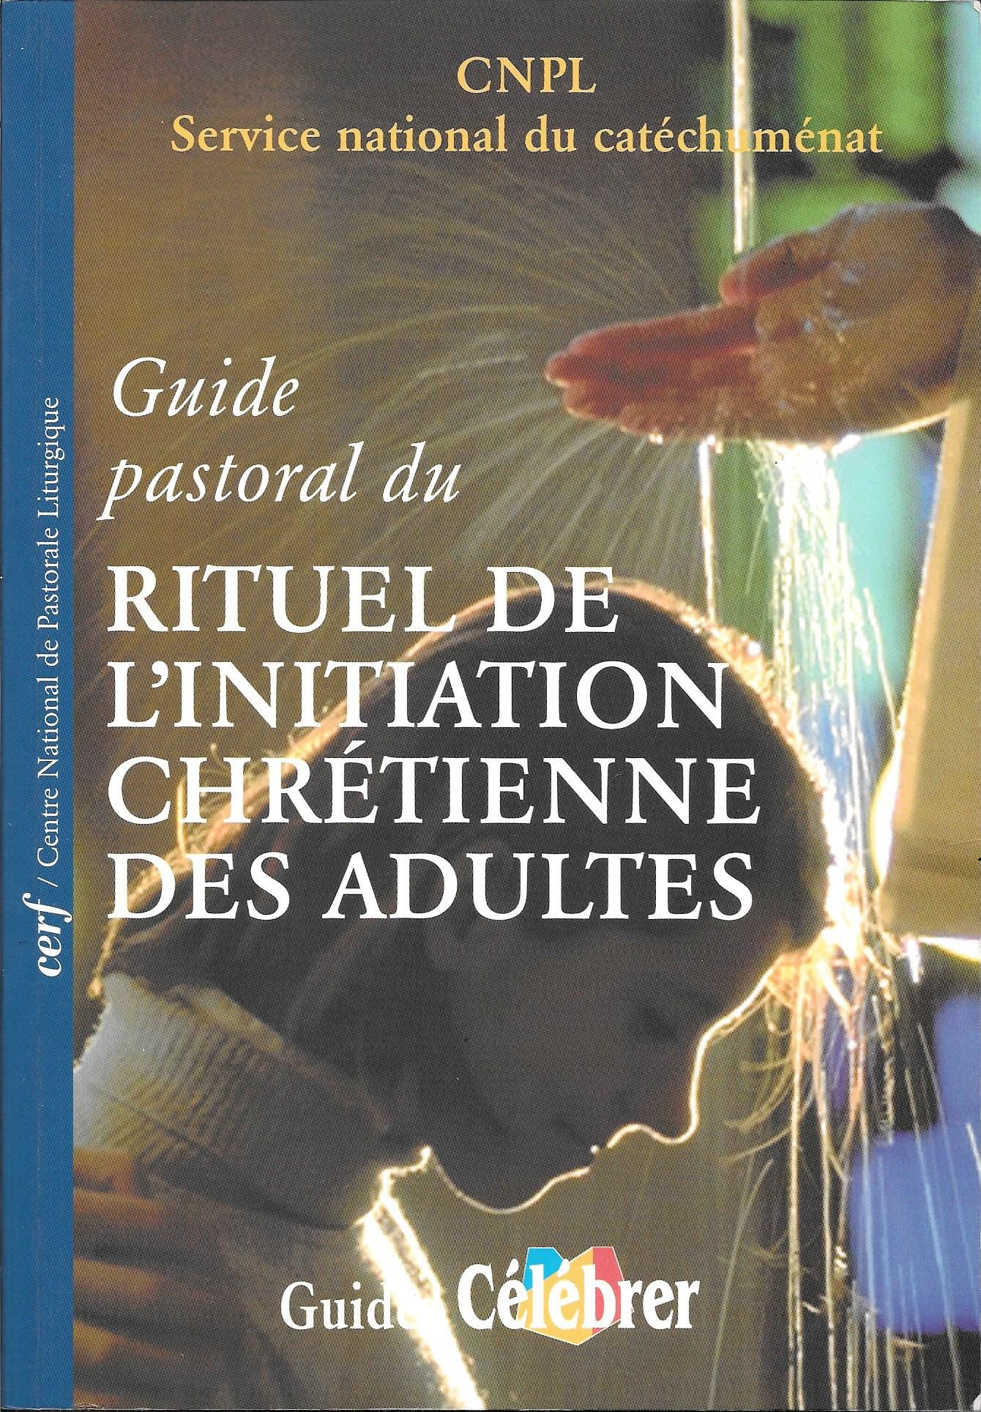
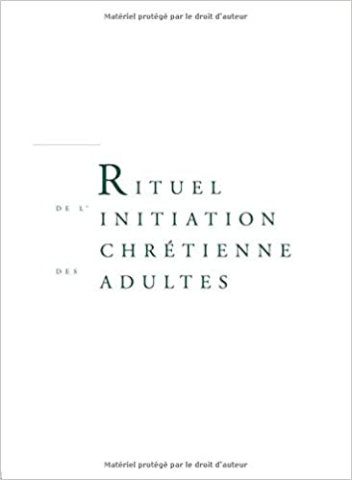
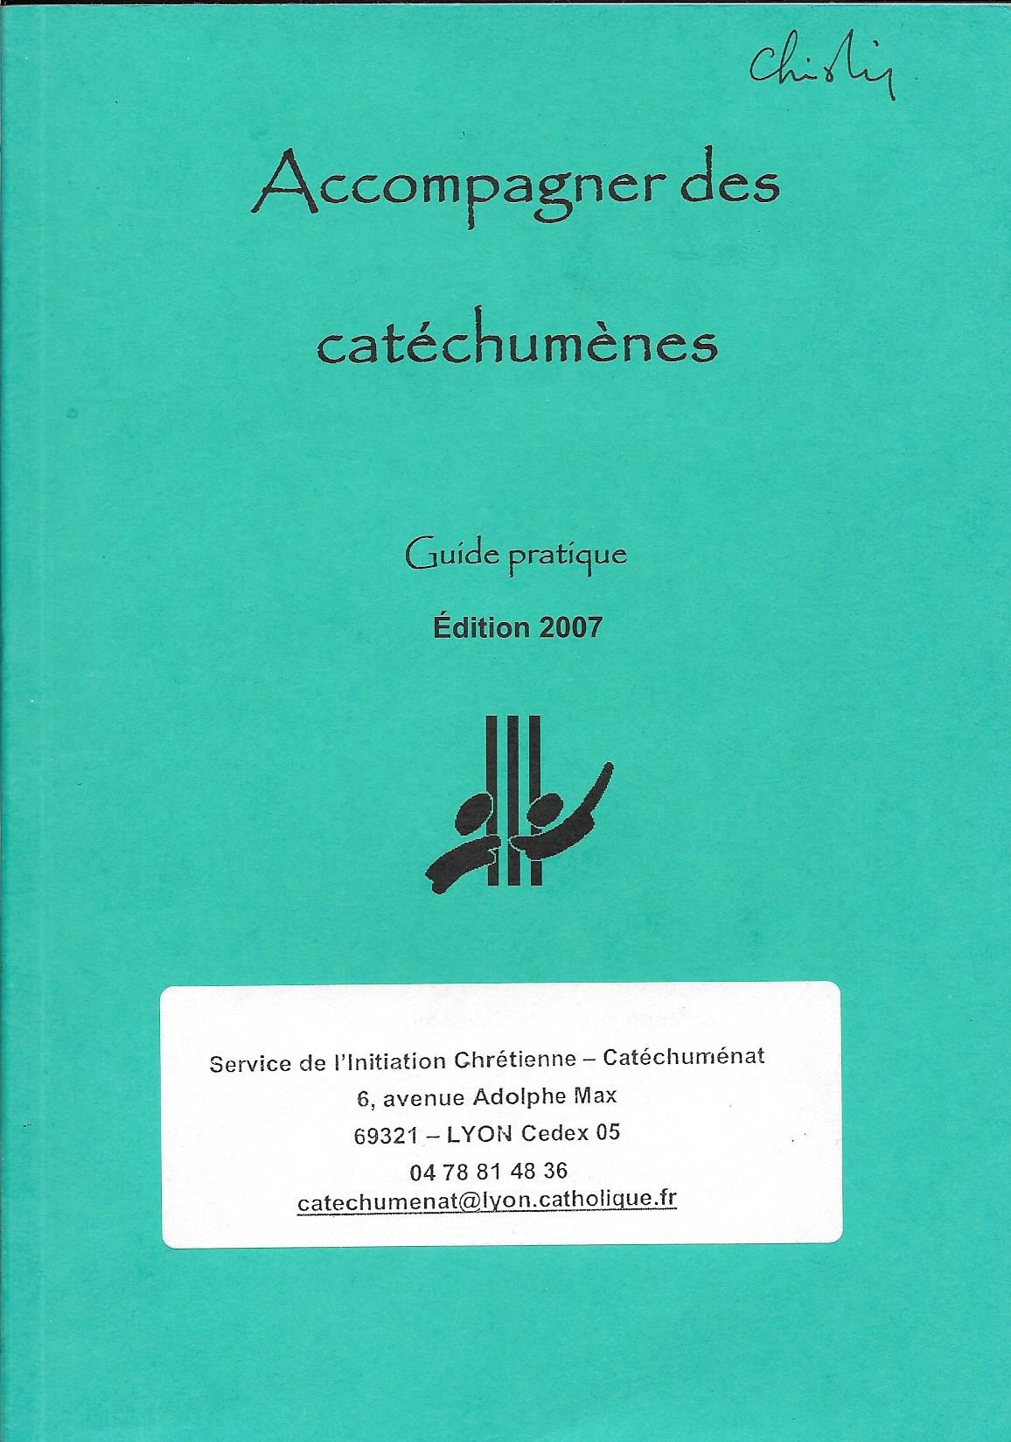
Documents utilisés :
Service Diocésain du Catéchuménat de Lyon, Accompagner des Catéchumènes, Lyon, 2003, pp. 58-59.
CNPL, Guide pastoral du Rituel de l’Initiation Chrétienne, Cerf, 2000, pp. 83-84.
Service Diocésain du Catéchuménat de Tournai, Initiation Chrétienne des adultes et des adolescents, Tournai, 2018, pp. 27-29.
RICA, pp. 37-38.

Slide 23
Le temps de la mystagogie
Concrètement, il s’agit de se demander : qu’y a-t-il à relire dans une célébration liturgique ?
Verbaliser, c’est nommer ce que nous avons entendu, ce que nous avons contemplé de nos yeux, ce que nous avons vu et que nos mains ont touché du Verbe de Vie (1Jn 1,1)

Slide 24
Le temps de la mystagogie
Le défi, c’est de faire preuve de créativité afin de déployer des démarches qui sauront permettre que la foi soit nommée.

